Slide 1
Riflessione condivisa sui valori e l’etica dei Club
Coordinamento della ACAT della Costa
Incontro di Educazione Ecologica Continua
Venturina Terme, 17.3.2019

Slide 2
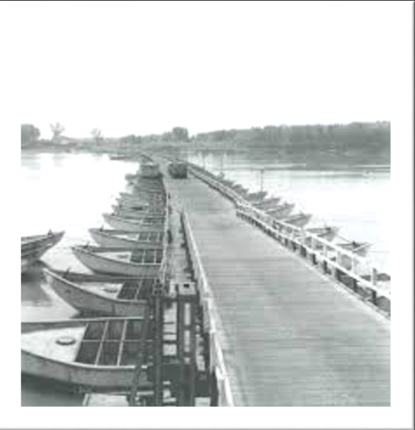
“È possibile introdurre i principi della democrazia nel sistema ecologico sociale ?
Giuseppe Corlito Servitore-Insegnante
Club Alcologico Territoriale “Pace-Carrari”
ACAT Grosseto Nord
Corso Monotematico
di Guastalla 2018

Slide 3
Hudolin e la democrazia
Hudolin cita la democrazia una sola volta nei suoi scritti.
Parlando delle caratteristiche della comunità terapeutica (e quindi del Club che nel capitolo su “Il trattamento complesso” del suo Manuale di alcologia viene presentato come sua “ultima evoluzione”) Hudolin sostiene che “ogni comunità terapeutica si fonda sulla democrazia e su precisi criteri di autogestione” (p. 307): è l’unica occasione in cui si pronuncia a favore della democrazia, almeno in forma scritta, perché nei suoi interventi orali ne ha parlato diverse volte.

Slide 4
Club e democrazia
Vi è un passaggio ulteriore: dato che tutto il capitolo su “Il trattamento complesso” è teso a mostrare il percorso dalla comunità terapeutica alla comunità multifamiliare del Club, dobbiamo dedurne che la democrazia e il suo corollario, cioè i criteri di autogestione, sono una caratteristica specifica del Club.

Slide 5
HUDOLIN ERA DEMOCRATICO ?
La mia risposta è certamente affermativa
Hudolin è stato incarcerato dai fascisti “ustascia” durante la seconda guerra mondiale (testimonianza personale)
È stato eletto al parlamento della Repubblica Socialista della Croazia.
Il problema è la sua consuetudine alla gestione del potere universitario (era la critica che gli faceva Floramo, primo presidente AICAT).

Slide 6
Quale democrazia per Hudolin?
All’università, nelle istituzioni e nei movimenti “carismatici” la successione è “verticale” da un individuo (il “barone”, il “capo”, il “fondatore” ecc.) ad un altro.
Nei passaggi dalle gestioni “carismatiche” a quelle collettive, “orizzontali” le successioni sono di solito dolorose, difficili e soggette alle divisioni.
C’era in Hudolin una tendenza “plebiscitaria” (ad es. approvazioni di decisioni importanti per acclamazione).

Slide 7
Hudolin e il potere
Occorre considerare l’ultimo intervento di Hudolin a Congresso AICAT di Grado (4.12.1996), quello che considero il suo “testamento spirituale”
“…e infine vi prego di continuare …”
“si trascura il lavoro familiare; abbiamo dei ‘funzionari’ dei Club e delle Associazioni che non vanno alla riunione dei loro Club con la famiglia. Come accade in altre organizzazioni di volontariato, sembra come se fosse importante il potere e il denaro rispetto al cambiamento, la crescita e la maturazione, la spiritualità antropologica. Quanto meno denaro e potere hanno i Club e le Associazioni, tanto meglio lavorano”.

Slide 8

Edgar Morin e la definizione di democrazia
La democrazia presuppone e nutre la diversità degli interessi così come la diversità delle idee; essa non può intendersi come la dittatura della maggioranza sulle minoranze, ma deve comportare il diritto all’esistenza e all’espressione per le minoranze e per i contestatori e deve permettere l’espressione delle idee eretiche e devianti.
Così come si difende la biosfera proteggendo la diversità delle specie, allo stesso modo si deve proteggere la diversità delle idee e delle opinioni, delle fonti delle informazioni (stampa e media) per salvaguardare la vita democratica. (ECOLOGIA UMANA…)

Slide 9
I 12 concetti degli AA
5. In tutta la nostra struttura di servizio mondiale dovrebbe prevalere un tradizionale "Diritto di Appello", assicurando così che l'opinione della minoranza venga ascoltata e che le istanze per la soluzione di controversie personali vengano prese in attenta considerazione.

Slide 10
Ancora i 12 concetti di AA
12. Garanzie Generali della Conferenza: in tutti i suoi procedimenti, la Conferenza dei Servizi Generali osserverà lo spirito delle Tradizioni di A.A., facendo accurata attenzione che la Conferenza non diventi mai un centro di pericoloso potere o ricchezza; che nessuno dei membri della Conferenza sia mai posto in una posizione di ingiustificata autorità sopra alcuno degli altri membri; che le decisioni importanti siano prese dopo discussione, voto e, quando possibile, con una sostanziale unanimità; e che, come per la società di AA che serve, la Conferenza stessa rimarrà sempre democratica nel pensiero e nell'azione.

Slide 11
Che fine ha fatto il “codice etico” dei Club (1998) ?
Negli anni immediatamente successivi alla morte del Professore cercammo di stendere il “codice etico” dei Club, la nostra Carta dei Valori, qualcosa di simile ai 12 concetti degli AA.
All’epoca facemmo vari corsi sull’etica, che non ebbero seguito.
Fu fatta una scelta di “non disturbare il manovratore”.
Così abbiamo perso un’occasione importante nel momento di massima crescita dei Club e ci siamo adattati al tran tran del quotidiano, assumendo acriticamente gli statuti del “volontariato”.

Slide 12
Siamo ancora in tempo ?
Sinceramente non lo so.
Occorre mutare radicalmente rotta.
La rotta attuale è per me del tutto inidonea a risollevare le sorti del movimento dei Club.
Siamo piombati nella fase degli “orticelli”
L’attuale fase di regressione quantitativa e qualitativa dei Club impedisce la democrazia e l’ecologia del sistema (scarsità degli apporti nuovi, mancanza di ricambio ecc.)
Occorre drizzare la schiena e guardare in avanti alla prospettiva nazionale e planetaria.

Slide 13
Abbiamo un’esperienza ?
Penso di sì, anche se è modesta
Abbiamo quella dei Club ben funzionanti, che si autogestiscono e in cui ruotano i compiti di “servizio” (come preferisco chiamare le “cariche”).
Su scala nazionale ricordo un’unica esperienza: quella del Congresso di Paestum e la consultazione durata due anni sul cambio del nome (72% dei voti).

Slide 14
Valore conoscitivo del conflitto tra minoranza e maggioranza
La maggioranza esercita il potere delle decisioni “pro tempore” e rende conto tutto il tempo del proprio mandato alla minoranza, la quale esercita un potere di controllo.
A fine mandato, quando ci sono nuove elezioni, la minoranza può diventare maggioranza e provare a sottoporre le proprie idee alla verifica dei fatti e ovviamente rende conto alla nuova minoranza.
Nel continuo conflitto tra maggioranza e minoranza si affinano le idee e i programmi, si conosce di più la realtà trasformandola.
Per questo la prima regola democratica è la tutela delle minoranze come dicono gli AA

